Slide 1
LETTURA SISTEMICA DEGLI ABUSI NELLA CHIESA
La chiesa è anche un SISTEMA, un insieme che funziona come una rete di relazioni in cui ogni suo membro influisce sull’altro e sul gruppo, e viceversa.
È ormai “giunto il momento di non limitarsi a considerare il disagio del prete esclusivamente legato a un problema personale, ma anche come espressione di un sistema di relazioni istituzionali e pastorali da rivedere”
“Le dolorose situazioni avvenute sono indicatrici del fatto che qualcosa sta male nel corpo ecclesiale” (Francesco).

Slide 2
UN SISTEMA, IN SITUAZIONI DI CRISI, FUNZIONA BENE QUANDO È IN GRADO DI:
Riconoscere il male al proprio interno e la sua gravità, le sue radici e le conseguenze, a liv. individuale e comunitario
Soffrire tale male, assieme alla vittima (la com-passione), accettando la vergogna e l’umiliazione, e chiedendo perdono, alle vittime e alla comunità, in pubblico e in privato
Individuare buone prassi preventivo-formative, dalla punizione del singolo colpevole all’attenzione alla formazione iniziale e permanente dei chierici, alla messa in atto di attenzioni operative perché gli ambienti ecclesiali siano ambienti sicuri per tutti, specie per i minori

Slide 3
La reazione del sistema-chiesa, in un certo passato, è stata invece di natura difensiva:
…più preoccupata di proteggere la buona stima di sé che non di condividere il dolore della vittima e di comprendere senso e gravità degli abusi
sostanzialmente disattenta al problema della responsabilità collettiva
col rischio conseguente di dare un’interpretazione banale e riduttiva del male, e l’illusione di poterlo rimuovere in vari modi (rimozione geografica, pastorale, istituzionale, medico-patologica, morale o moralistica, maschilista, “misericordiosa”, aritmetica, storica, sociologica, ideologica, sessuale, farisaica, intollerante, complottistica, lobbistica, “gesuitica”, prescrizionistica, giuridica…)

Slide 4
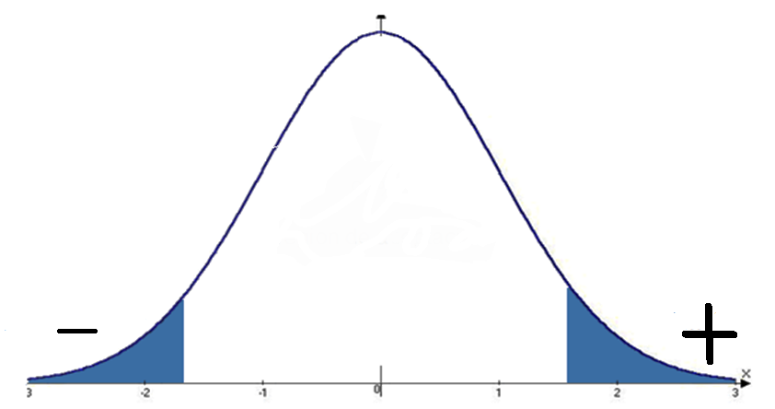
L’ONDA DI GAUSS

Slide 5
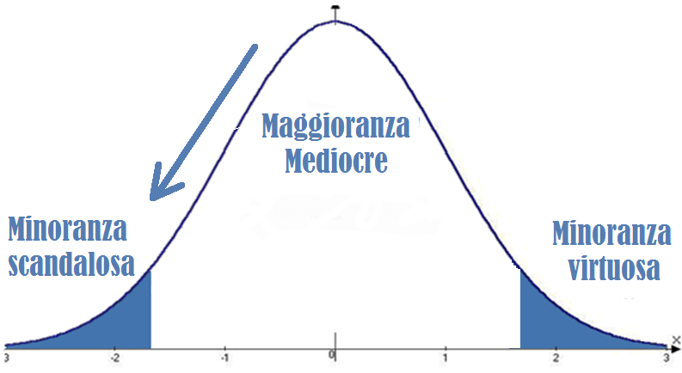
Lo scandalo di pochi è conseguenza della mediocrità di molti
Il senso della maggioranza mediocre
L’assunzione d’una responsabilità collettiva potrebbe trasformare questo momento critico nell’ora di Dio, in appello alla conversione generale

Slide 6
La mediocrità è già scandalo:
mediocrità come mentalità, sensibilità, stile-di-vita
mediocrità come brodo di coltura degli scandali
necessità d’intervenire non solo sul singolo (abusatore) quanto sulla massa (mediocre), non solo per punire, ma per prevenire
mediocrità come forza di gravità, che attira verso il basso

Slide 7
PROPOSTA D’UN MODULO DIDATTICO-FORMATIVO
Si tratta d’un insieme di contenuti didattici e d’una metodologia formativa al servizio della crescita nell’area affettivo-sessuale del candidato al sacerdozio e alla vita consacrata.
Più in concreto tale modulo avrebbe un profilo e un effetto plurimo: preventivo, informativo-didattico, educativo-formativo, innovativo-creativo (d’una cultura del rispetto e della responsabilità nei confronti del minore e della persona vulnerabile).

Slide 8
Potrebbe esser proposto come disciplina scolastica o parascolastica (per l’aspetto teorico e in riferimento a tutto ciò che concerne l’affettività-sessualità, la realtà degli abusi, la loro genesi e psicodinamica, le conseguenze degli abusi…), e come cammino d’accompagnamento del singolo.
Attraverso un itinerario di gruppo e individuale. E all’interno d’un cammino d’integrazione tra prospettiva spirituale-teologica e antropologico-psicologica.

